Slide 1

Sistemas Operacionais
Sistema de Arquivos
ARQUIVOS
SISTEMA DE ARQUIVOS
ALOCAÇÃO CONTÍNUA (CONTÍGUA)
ALOCAÇÃO NÃO CONTÍNUA (NÃO CONTÍGUA)
TABELA DE ALOCAÇÃO DE ARQUIVOS
Prof. Sérgio Ricardo Rota pf0112@fiap.com.br www.fiap.com.br

Slide 2
Arquivos
Arquivos (files) são unidades que contêm conjuntos distintos de dados que são utilizados pelos processos.
Os arquivos podem ser formados por uma coleção de caracteres (arquivos texto) ou por uma coleção de bytes (arquivos binários).
2

Slide 3
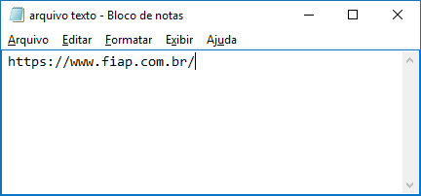
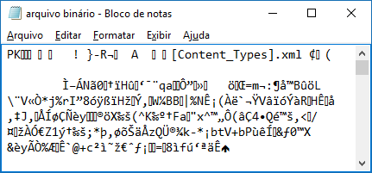

Arquivos
arquivo texto
arquivo binário
3

Slide 4
Sistema de Arquivos
Sistema de arquivos (file system) é o módulo do sistema operacional que controla as operações sobre os arquivos e, geralmente, contém:
• Métodos de acesso: É a forma pela qual os dados são armazenados nos arquivos.
• Gerenciamento de arquivos: Conjunto de mecanismos de armazenamento, referência, compartilhamento e segurança.
• Mecanismos de integridade: Asseguram que os dados de um arquivo permanecem íntegros.
4

Slide 5
Sistema de Arquivos
O sistema de arquivos deve permitir:
• Criação, modificação e eliminação de arquivos.
• Compartilhamento de arquivos.
• Realização de operações de backup e recuperação.
• Implementação de procedimentos de proteção e segurança.
• Execução das operações através dos nomes simbólicos dos arquivos, de maneira independente do dispositivo utilizado.
5

Slide 6
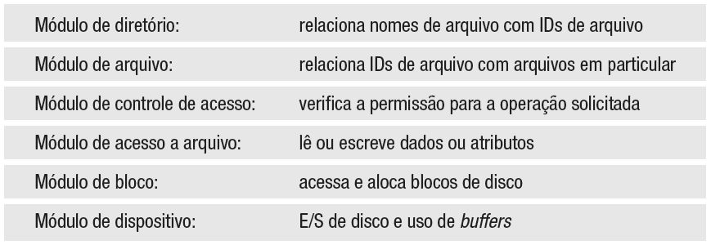
Módulos do Sistema de Arquivos
6

Slide 7
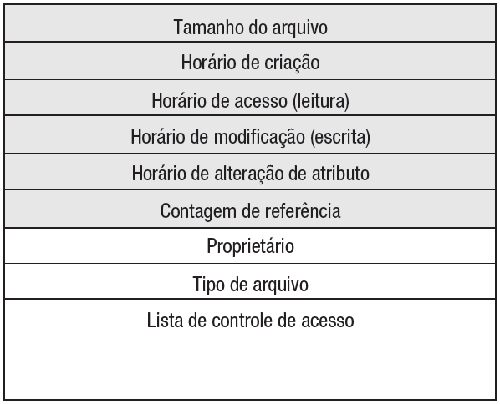
Registro de Atributo de Arquivo
7

Slide 8
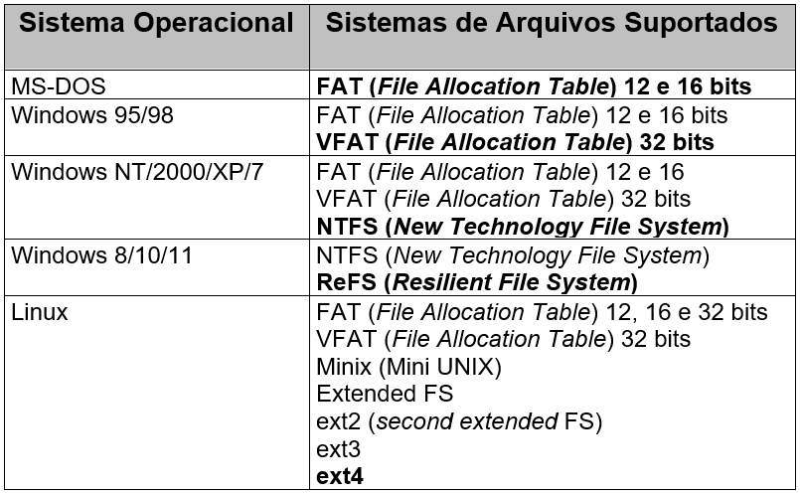
Exemplos de Sistemas de Arquivos
8

Slide 9
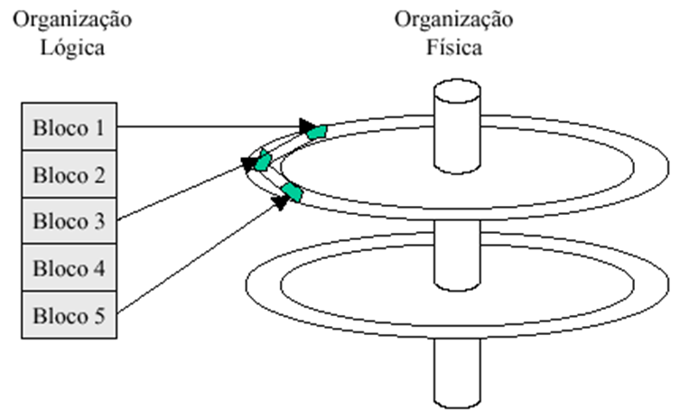
Alocação Contínua (Contígua)
9

Slide 10
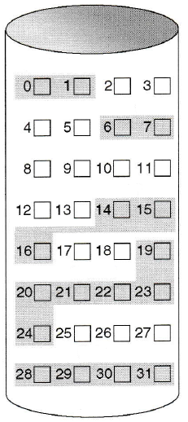
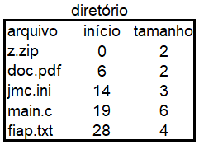
Alocação Contínua (Contígua)
z.zip
doc.pdf
jmc.ini
main.c
fiap.txt
10

Slide 11
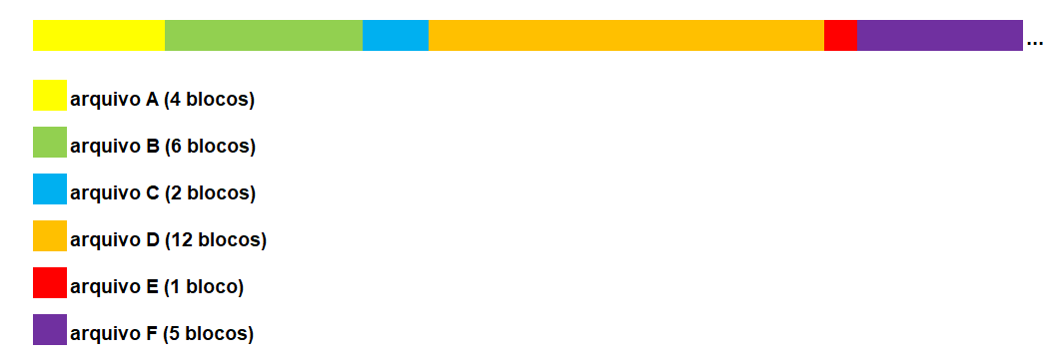
Alocação Contínua (Contígua)
Alocação contígua (contínua) de espaço em disco para 6 arquivos.
11

Slide 12

Alocação Contínua (Contígua)
• controle simples (tamanho do arquivo e setor inicial)
• operações de leitura e escrita eficientes (t_{seek} reduzido)
Alocação contínua (contígua) de espaço em disco para 6 arquivos.
12

Slide 13
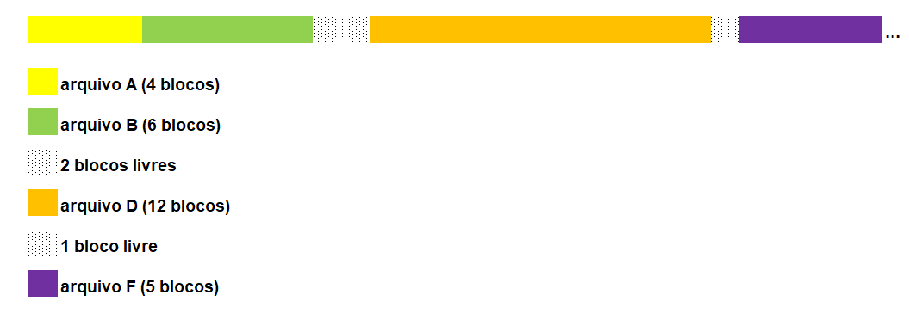

Alocação Contínua (Contígua)
• fragmentação (redução da capa-cidade de armazenamento)
Estado do disco após a exclusão dos arquivos C e E.
13

Slide 14
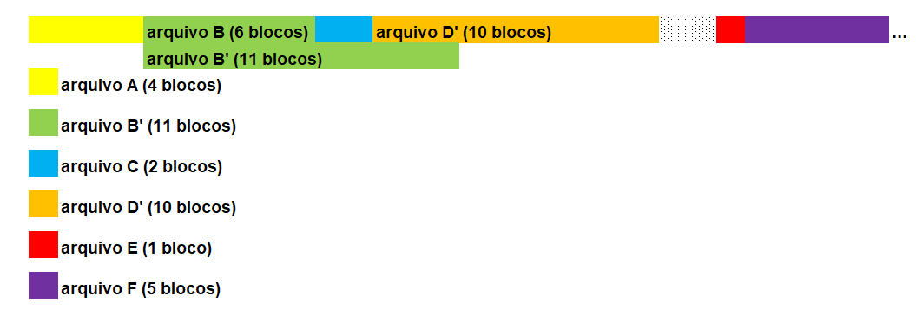
Alocação Contínua (Contígua)
• “dificuldade” de tratar alterações no tamanho dos arquivos
Estado do disco após a alteração do tamanho dos arquivos B e D.
14

Slide 15
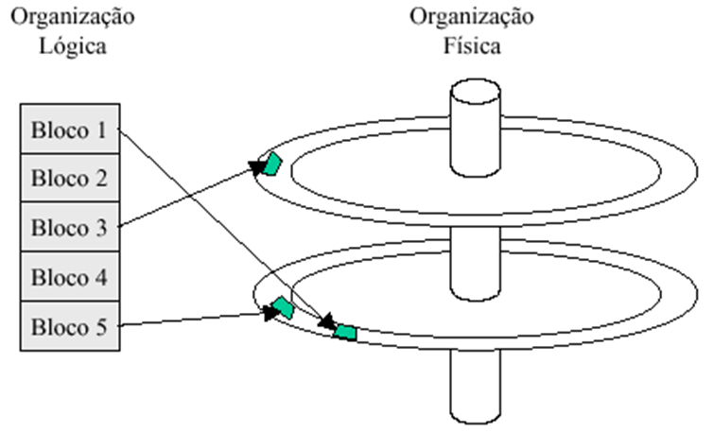
Alocação Não Contínua
(Não Contígua)
15

Slide 16
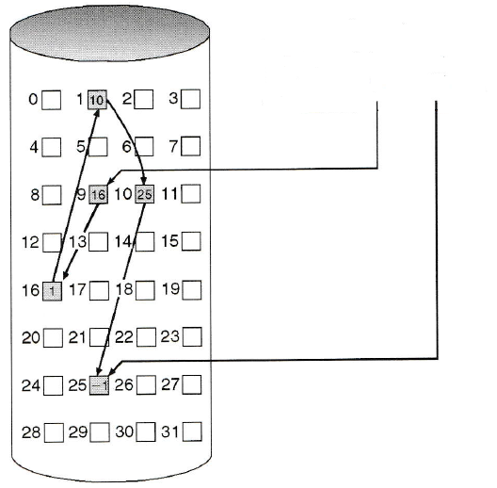

Lista Ligada de Setores
16

Slide 17
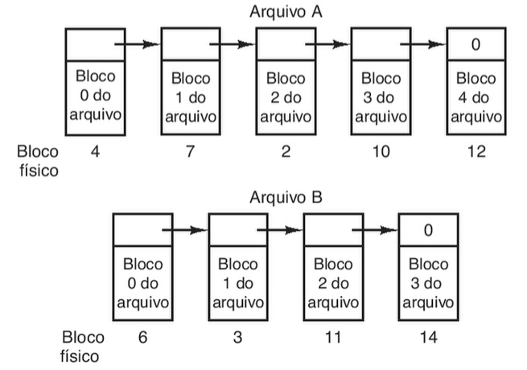
Lista Ligada de Setores
−1
−1
Arquivo armazenado como lista ligada de blocos de disco.
17

Slide 18
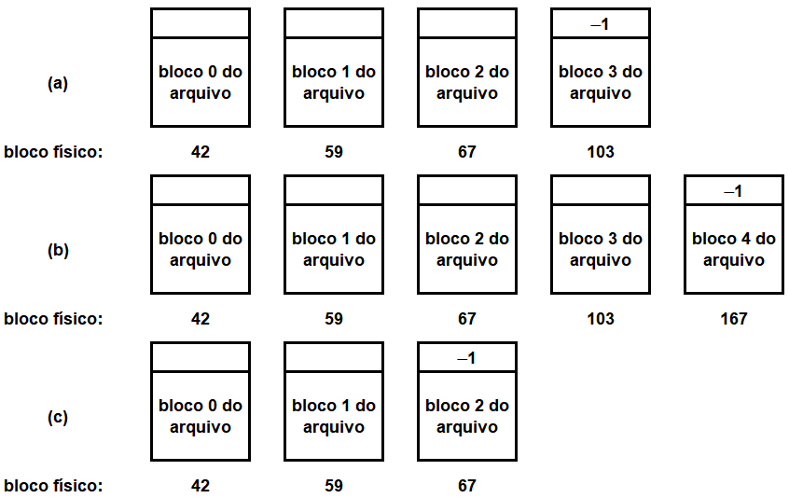
Lista Ligada de Setores
(a) arquivo (inicial) (b) arquivo acrescido de 1 setor (c) arquivo decrescido de 1 setor

Slide 19
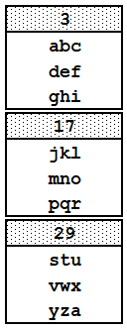
Lista Ligada de Setores
• “elimina” a fragmentação
• acomoda facilmente variações de tamanho dos arquivos
• não há acesso randômico: é necessário ler cada bloco da lista para determinar o próximo bloco
• o tamanho do bloco de dados deixa de ser uma potência de dois (2^{n})
RAM
2^{n}
19

Slide 20
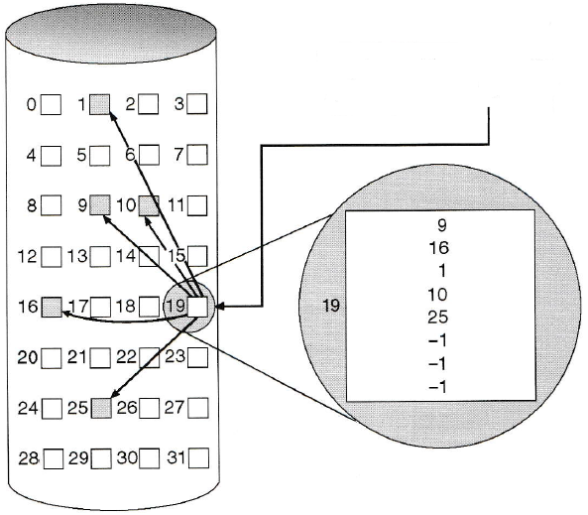

Lista Ligada de Setores Indexada
Alocação por lista ligada de setores usando uma
Tabela de Alocação de Arquivos (FAT – File Allocation Table).
20

Slide 21
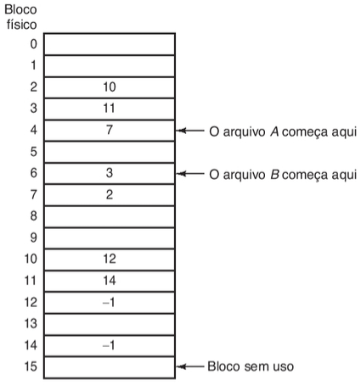
Lista Ligada de Setores Indexada
−1 = Fim de Arquivo (EOF – End Of File)
21

Slide 22
Lista Ligada de Setores Indexada
3
1
“0”
2
4
22

Slide 23
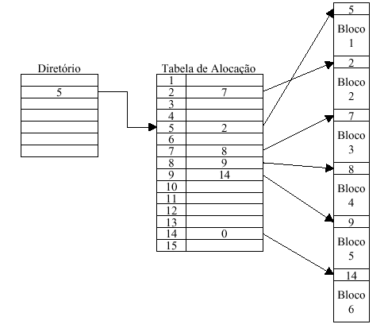
Tabela de Alocação de Arquivos
• tamanho da FAT
23

